Slide 1
Conceptos previos: Bases de datos

Slide 2
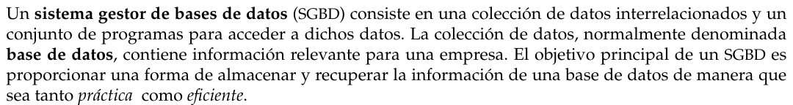
Características principales:
Se diseñan para gestionar grandes cantidades de información
Definición de estructuras para almacenar y manipulación de la información
Deben garantizar la fiabilidad de la información almacenada (mecanismos para caídas de sistema o intentos de acceso no autorizados)
Evasión de datos anómalos (si se trata de un sistema compartido entre múltiples usuarios)

Slide 3
Aplicaciones de los sistemas de bases de datos
Almacenamiento y gestión de grandes datasets (Información estructurada y no estructurada)
Feature Store (Base de datos optimizada para manejo de features)
Data Warehousing y Data Lakes (Integración de datos de múltiples fuentes – Facilidad para análisis de grandes volúmenes de datos)
Procesamiento en tiempo real
Automatización y gestión del conocimiento
Soporte para sistemas de recomendación
Seguridad y cumplimiento (detección de actividades sospechosas usando)

Slide 4
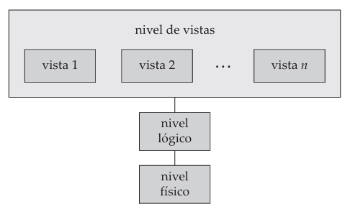
Abstracción de datos

Slide 5
Modelos de datos: Modelo Relacional

Slide 6
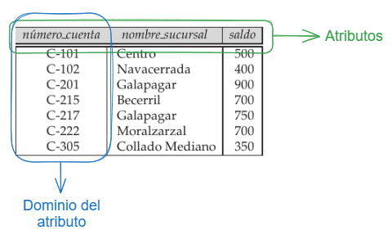

Slide 7
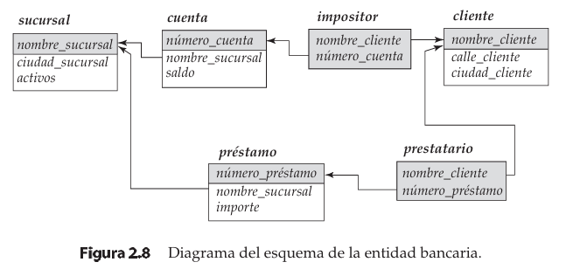
Esquema de una base de datos relacional
Esquema de la BD: Diseño lógico de la BD
Ejemplar de la BD: Instancia de los datos en un momento dado

Slide 8
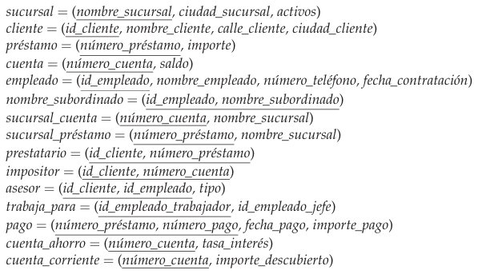
Diseño

Slide 9
Modelos de datos: Modelo entidad-relación

Slide 10
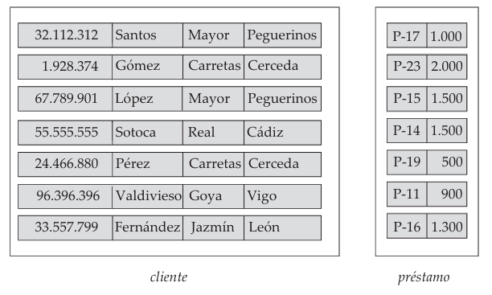
Entidad: “Cosa” u “objeto” del mundo real que es distinguible de todos los demás objetos – contiene un conjunto de propiedades y valores de algún conjunto de propiedades que identifican de forma unívoca a cada entidad.

Slide 11
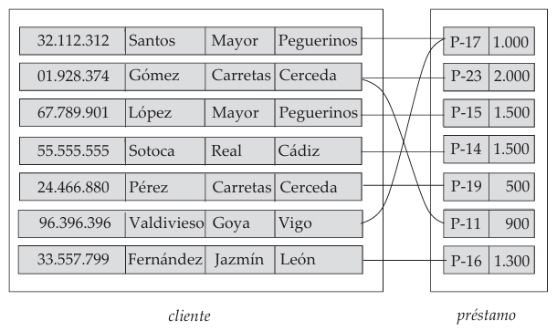
Relación: Asociación entre varias entidades

Slide 12
Correspondencia de cardinalidades
Uno a uno: Cada entidad de A se asocia, a lo sumo, con una entidad de B, y cada entidad en B se asocia, a lo sumo, con una entidad de A
Uno a varios: Cada entidad de A se asocia con cualquier número de entidades de B. Cada entidad de B, sin embargo, se puede asociar, a lo sumo, con una entidad de A
Varios a uno: Cada entidad de A se asocia, a lo sumo, con una entidad de B. Cada entidad de B, sin embargo, se puede asociar con cualquier número de entidades de A
Varios a varios: Cada entidad de A se asocia con cualquier número de entidades de B, y cada entidad de B se asocia con cualquier número de entidades de A

Slide 13
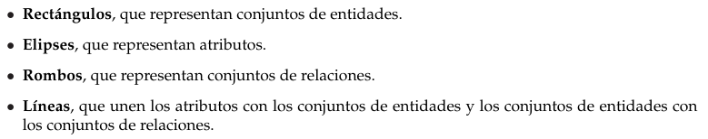
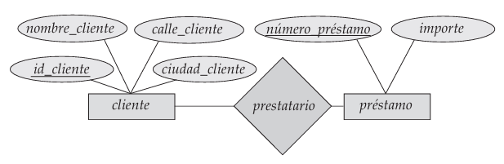
Diagramas entidad-relación

Slide 14
Modelos de datos: Orientado a objetos

Slide 15
Actúa como una extensión del modelos de datos relacional que incluye tipos de datos complejos y orientación a objetos
Tipo de datos estructurados (string, date, int, float, etc.)
Herencia de tipos
Herencia de tablas

Slide 16
Modelos de datos: Otros modelos

Slide 17
Modelo de datos semiestructurado: Permite la especificación de datos donde los elementos de datos individuales del mismo tipo pueden tener diferentes conjuntos de atributos. Esto lo diferencia de los modelos de datos mencionados anterior mente, en los que cada elemento de datos de un tipo particular debe tener el mismo conjunto de atributos. Uso del lenguaje de marcas extensible ( XML, eXtensible Markup Language).
Modelo de datos de red
Modelo de datos jerárquico

Slide 18
Diseño de bases de datos

Slide 19
Caracterización completa de necesidades: Interacción con expertos y posibles usuarios - Especificación de requisitos
Elección del modelo de datos: Traducción a un esquema conceptual de la base – Diseño conceptual – Entidad relación
Diseño lógico: Traducción del esquema conceptual de alto nivel al modelo de datos de la implementación del sistema de bases de datos que se va a usar – Modelo relacional
Diseño físico: Especificación de las características físicas de la base (forma de organización de los archivos, estructuras de almacenamiento interno, etc.)

Slide 20
Ejercicio práctico

Slide 21
